Slide 1

Nhiệt liệt chào mừng các thầy cô về dự giờ lớp 2B
Môn: Tiếng Việt
GV thực hiện:Nguyễn Thị Vân
Sinh năm 1985

Slide 2
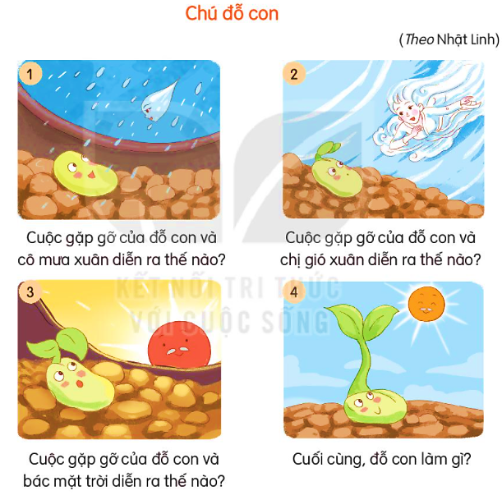

Slide 3
Chú đỗ con

Slide 4



CÔ GIÁO LỚP EM
NÓI VÀ NGHE
CẬU BÉ HAM HỌC

Slide 5
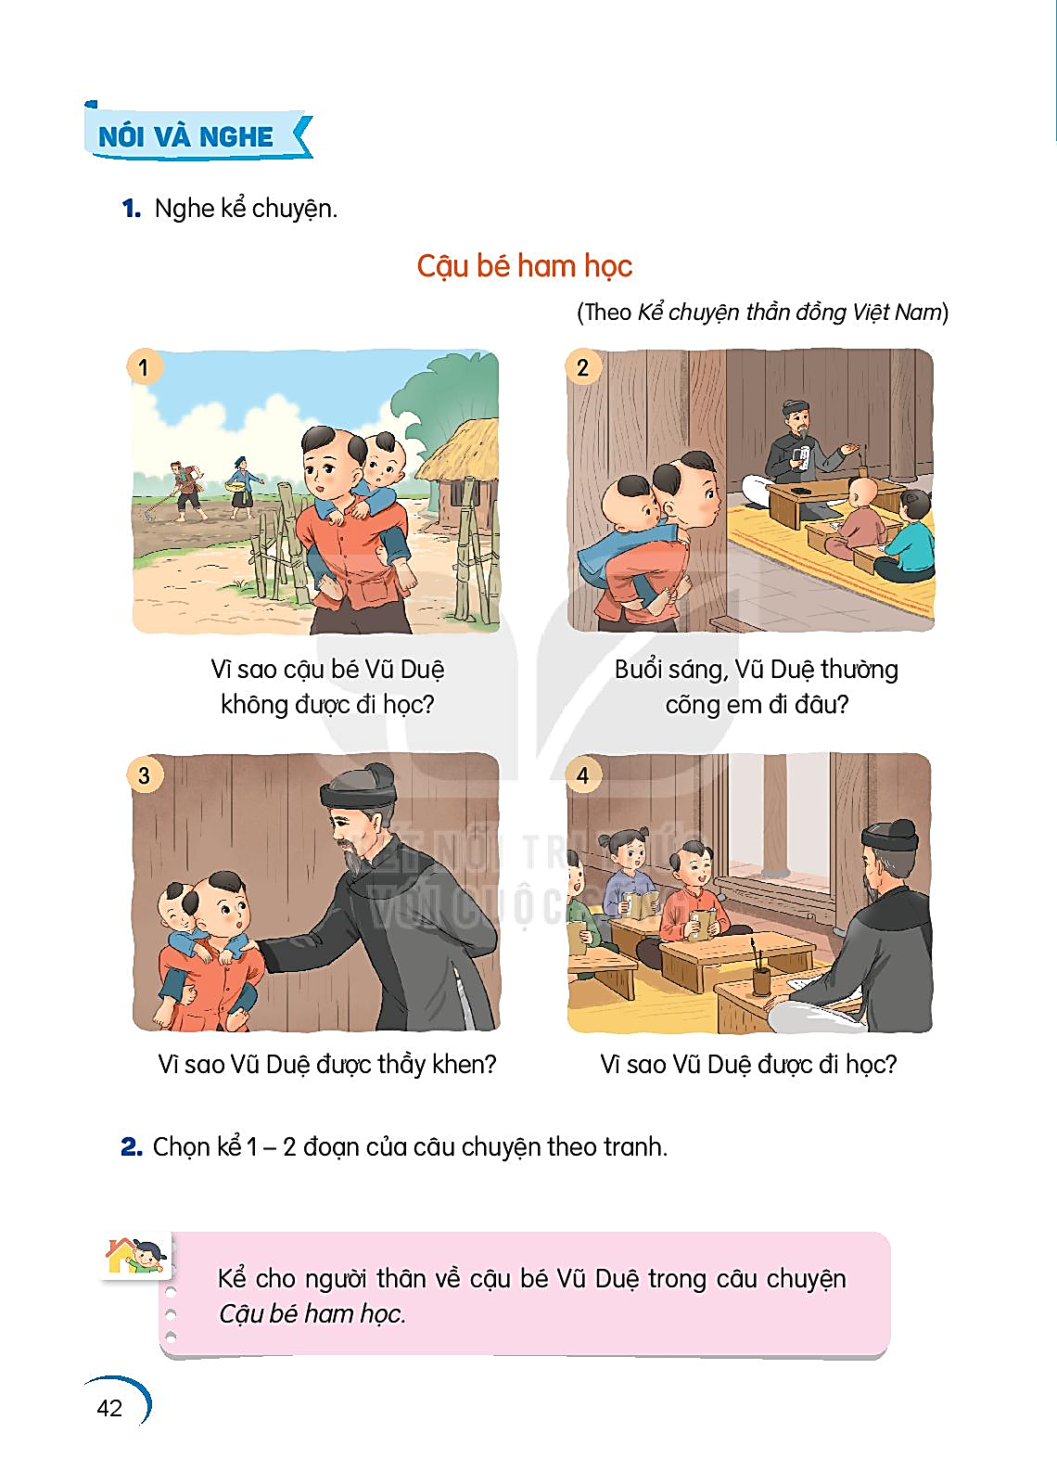


Slide 9
→ Vì Vũ Duệ nhà nghèo.
→ Vũ Duệ thường cõng em đứng ngoài hiên, nghe thầy giảng bài.
→ Vì Vũ Duệ trả lời được câu hỏi của thầy.
→ Vì thầy đồ đến tận nhà khuyên cha mẹ cho cậu đi học.

Slide 10
Nhà Vũ Duệ nghèo.
Vũ Duệ thường cõng em đứng ngoài hiên, nghe thầy giảng bài.

Slide 11
Nhận xét : - Kể đúng nội dung của đoạn.
- Lời kể: rõ ràng, mạch lạc
- Cử chỉ, điệu bộ:

Slide 12
Vũ Duệ trả lời được câu hỏi của thầy.

Slide 13
Nhận xét : - Kể đúng nội dung của đoạn.
- Lời kể: rõ ràng, mạch lạc
- Cử chỉ, điệu bộ:

Slide 14
Thầy đồ đến tận nhà khuyên cha mẹ cho cậu đi học.

Slide 15
Nhận xét : - Kể đúng nội dung của đoạn.
- Lời kể: rõ ràng, mạch lạc
- Cử chỉ, điệu bộ:

Slide 16
Nhà Vũ Duệ nghèo.
Vũ Duệ thường cõng em đứng ngoài hiên, nghe thầy giảng bài.
Vì Vũ Duệ trả lời được câu hỏi của thầy.
Vì thầy đồ đến tận nhà khuyên cha mẹ cho cậu đi học.

Slide 17
Nhận xét : - Kể đúng nội dung của câu chuyện.
- Lời kể: rõ ràng, mạch lạc
- Cử chỉ, điệu bộ:

Slide 18
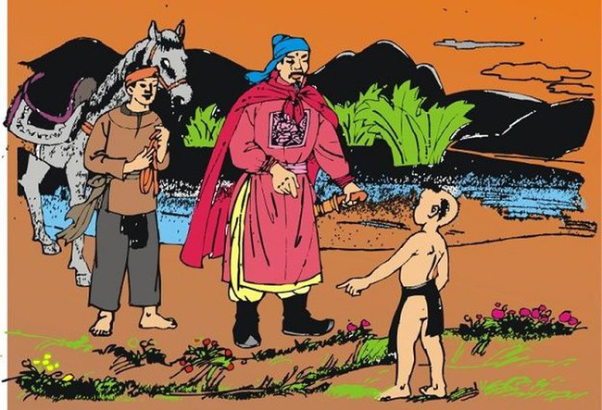
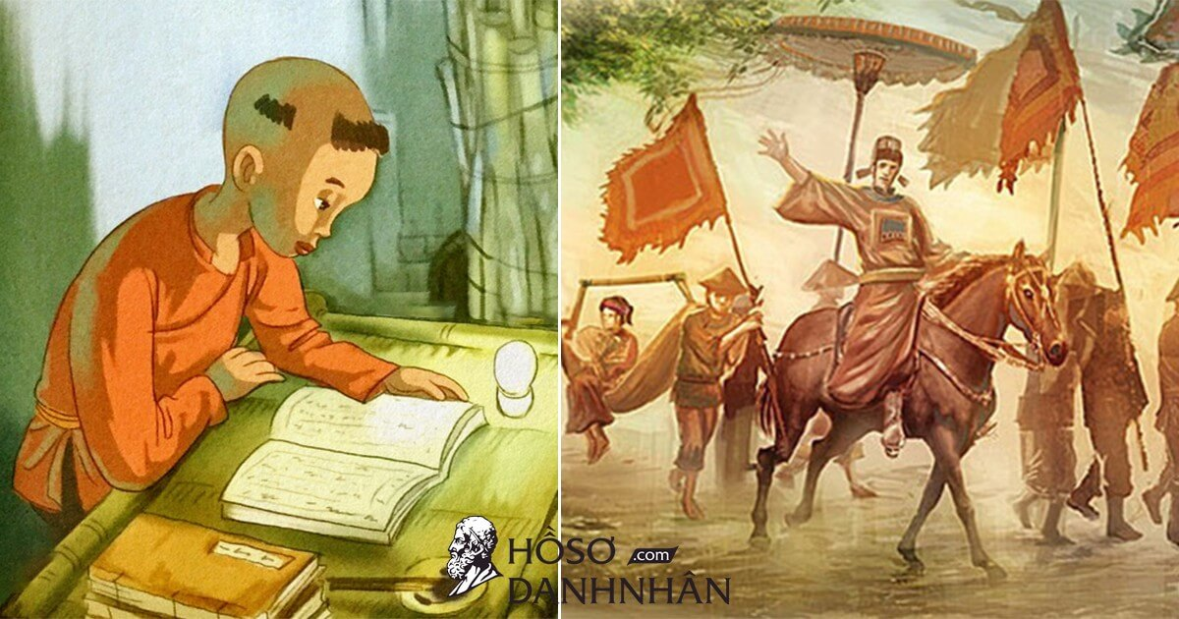
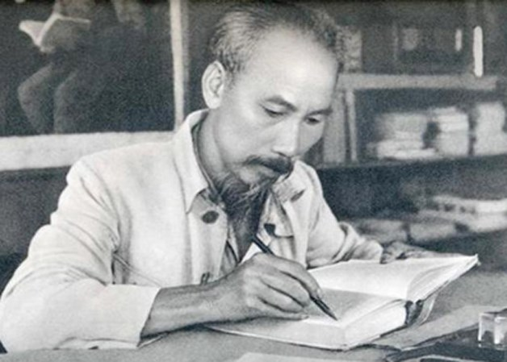
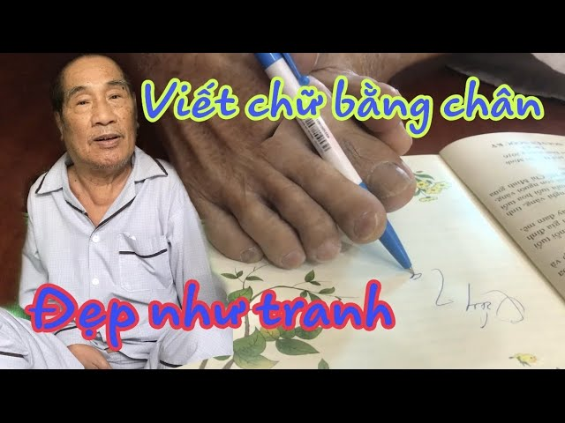
Nguyễn Hiền – Trạng nguyên nhỏ tuổi nhất nước ta.
Mạc Đĩnh Chi – Lưỡng quốc Trạng Nguyên .
Chủ tịch Hồ Chí Minh
Thầy giáo Nguyễn Ngọc Ký

Slide 19


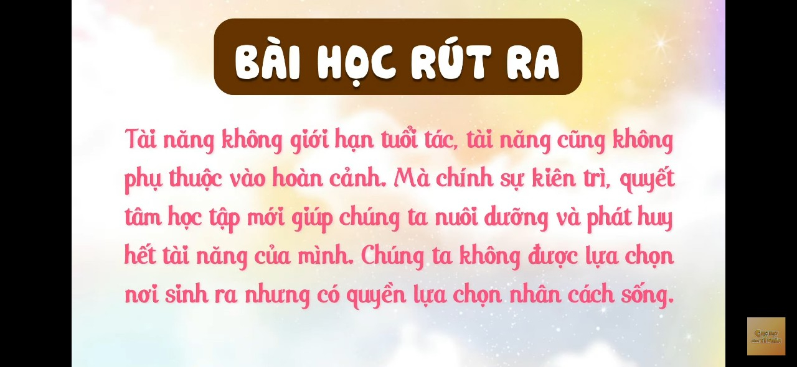

CỦNG CỐ BÀI HỌC
Notes:
Bài giảng thiết kế bởi: Hương Thảo - tranthao121006@gmail.com

